Slide 1
Samverkan mellan regionerna i Dalarna, Sörmland, Uppsala, Västmanland och Örebro.

Slide 2
Miljönyttan vid upphandling: Papper och plast
Avtalstid: 2020-03-01 – 2023-03-01 (option 2x1 år)
Information om sortimentet:
Kundtjänst, upphandling@varuforsorjningen.se
Miljöfrågor om sortimentet (miljökemist, generella frågor):
Hanna Svartson, hanna.svartson@varuforsorjningen.se (miljökemist, tjl april 2021-jan 2022)
Amelie Johansson, amelie.johansson@regionuppsala.se (Vik miljökemist april 2021-jan 2022)
Miljösamordnare i din region
Uppdaterad version 210618. På Varuförsörjningens hemsida återfinns aktuella uppgifter om upphandlade produkter.

Slide 3
Varuförsörjningens riktlinjer för hållbar upphandling
I Varuförsörjningens riktlinjer för hållbar upphandling står det att klimatpåverkan från engångsmaterial ska minimeras genom att prioritera:
Materialsnåla produkter
Produkter framställda av återvunnet material
Produkter framställda av förnybara material
Riktlinjerna antas av de fem regionernas gemensamma politiska nämnd.
Notes:
En stor del av våra upphandlade varor är tillverkade av plast och då mycket fossil plast.
Genom att gå över till produkter i förnybart material så finns det en potential att minska vår klimatpåverkan.

Slide 4
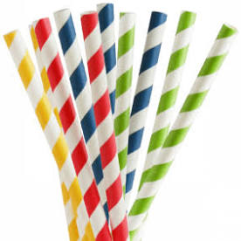
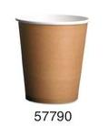
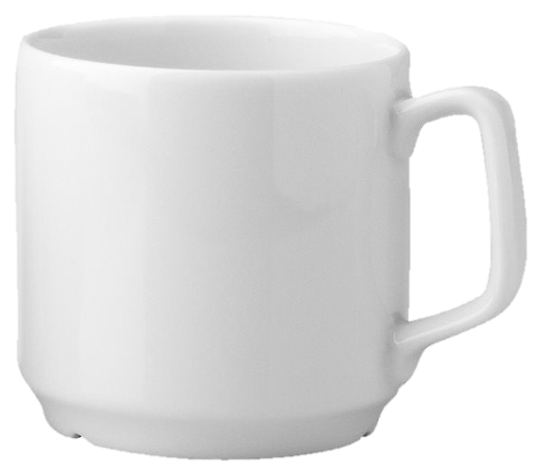
Klimatpåverkan Så kan vi minska klimatpåverkan
från varugruppen papper och plast
Förnybart, eller återvunnet material
Flergångs istället för engångs
Minska användningen
Notes:
Hur kan vi minska vår klimatpåverkan från förbrukningsvaror?
Störst klimatvinst får vi om vi inte använder produkterna alls. Då produkterna behövs är det istället viktigt att minska svinnet. Exempel på det kan vara att välja bort sugrör ibland
Stor klimatvinst får vi när vi ersätta engångsprodukter med flergångsalternativ
Det finns livscykelanalyser som visar att det är mindre klimatutsläpp från flergångsprodukter, även om man räknar med diskvatten.
När ni fikar, ta gärna en porslinsmugg och använd den hela dagen framför en mugg av engångsmaterial.
Om engångsmaterial verkligen behövs bör förnybart material användas.
Det är främst en upphandlingsfråga, därför jobbar Varuförsörjningen med att få in förnybara material där så är möjligt.

Slide 5
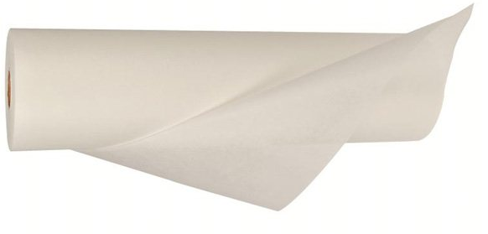
Minska användningen
Exempel på produkter där användningen kan minskas:
Britspapper – bara nödvändigt om patienten är avklädd
Sugrör – underlättar för vissa patienter men kan tas bort ibland
Du kan ta hjälp av miljösamordnare i din region.
Notes:
Stor klimatvinst får vi när vi ersätta engångsprodukter med flergångsalternativ
Det finns livscykelanalyser som visar att det är mindre klimatutsläpp från flergångsprodukter, även om man räknar med diskvatten.
När ni fikar, ta gärna en porslinsmugg och använd den hela dagen framför en mugg av engångsmaterial.
Diagrammet bygger på ens studie gjord på uppdrag av dåvarande Stockholms läns landsting- Rekommendationer för klimatsmarta val av dryckesbägare, WSP 2013 . Flergångsglaset antas användas 200 gånger innan det slängs.

Slide 6
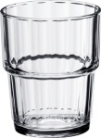
Välj flergångsprodukter
Dryckesbägare
Tallrikar
Bestick
Äggkopp
I vissa fall kan matlådor återanvändas - kolla med din region
Notes:
Stor klimatvinst får vi när vi ersätta engångsprodukter med flergångsalternativ
Det finns livscykelanalyser som visar att det är mindre klimatutsläpp från flergångsprodukter, även om man räknar med diskvatten.
När ni fikar, ta gärna en porslinsmugg och använd den hela dagen framför en mugg av engångsmaterial.
Diagrammet bygger på ens studie gjord på uppdrag av dåvarande Stockholms läns landsting- Rekommendationer för klimatsmarta val av dryckesbägare, WSP 2013 . Flergångsglaset antas användas 200 gånger innan det slängs.

Slide 7
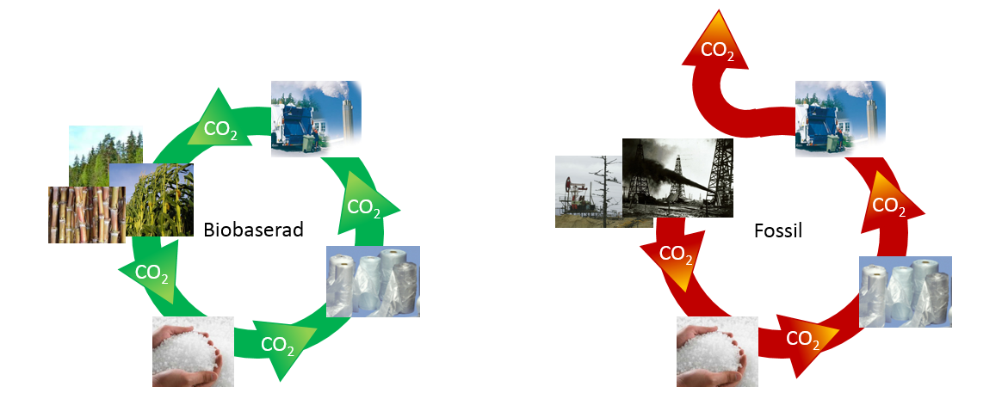
Förnybart material - Vad är det?
En förnybar (=biobaserad) råvara är en naturlig resurs som naturen kan nybilda i samma takt som den används, exempelvis trä, majs eller biprodukter från jordbruket.
Fossila råvaror som olja och gas är ändliga, alltså inte förnybara, eftersom det tar flera miljoner år för dem att bildas.
Notes:
Vad är ett förnybart material?
Förnybar = biobaserad. Det är ett material som har producerats av förnybara råvaror.
En förnybar råvara är en naturlig resurs som naturen återproducerar inom överskådlig tid, som tex träd, sockerrör, majs eller biprodukter från jord- och skogsbruket.
Fossila råvaror tex olja och gas är ändliga, dvs inte förnybara, eftersom det tar flera miljoner år för dem att bildas.
Vid förbränning tillför inte förnybara material mer koldioxid till atmosfären än vad den förbrukat som råvara.
Ett fossilt material däremot, ger ett tillskott av koldioxid till atmosfären vid förbränning → vilket ökar växthuseffekten.
Effekter av en förstärkt växthuseffekt:
Glaciärerna smälter i snabbare takt → Havsytan stiger
Haven blir varmare och surare
Extremväder – stormar, översvämningar och värmeböljor, torka
Förändrad utbredning av smittbärande djur
Ökad spridning av globala sjukdomar

Slide 8
Förnybar plast - Vad är det?
Plast kan idag framställas helt eller delvis från biomassa, det vill säga från växtriket. Till exempel från majs, sockerrör eller cellulosa.
Biobaserad plast spar på fossila resurser och minskar utsläppen av växthusgaser.
Många vanliga plasttyper (till exempel polyeten) kan idag göras från biomassa.
Olika råvaror ger samma plast
Förnyelsebar råvara
Etanol
Eten
Polyeten = PE plast
Fossil olja eller gas

Slide 9
Miljö- och klimatsmarta påsar och tvättlappar
Här är produkter i förnybart material listade. I vissa fall finns en liknande produkt i av fossil olja upphandlad. Då kan du göra ett aktivt miljöval genom att byta till förnybart material
Artikelnummer | Benämning | Material | Finns även i fossilt material (olja)
56036 | Papperskorgspåse 30L | Förnybar plast | ja
59834 | Vit plastkasse med knythandtag 16L på rulle | Återvunnen plast | nej
59839, 59841-43 | Fryspåsar 1L, 2L, 3L, 5L | Förnybar plast | nej
59924 | Tvättlapp airlaid dispensförp | Papper/Non woven | ja (skumplast)
59921 | Tvättlapp 20x26cm rle/125 | Papper/Non woven | ja (skumplast)

Slide 10
Miljö- och klimatsmarta produkter för servering
Här är produkter i förnybart material listade. I vissa fall finns en liknande produkt i av fossil olja upphandlad. Då kan du göra ett aktivt miljöval genom att byta till förnybart material
Artikelnummer | Benämning | Material | Finns även i fossilt material (olja)
5702000 | Äggkopp | Papper | ja
247200 | Haklapp med ficka och plastad baksida | Plastfilm i förnybart material | ja
65002 | Skvättskydd med tejp och plastad baksida | Plastfilm i förnybart material | nej
3703173 | Sugrör | Papper | nej
60828-31, 60196 | Bestick i trä (gaffel, kniv sked, kaffesked) | Trä | nej
53425 | Glas i klarplast 20 cl | Förnybar plast | ja
59858 | Pappersmugg 21 cl (till dispenser) | Papper | ja

Slide 11
Miljö- och klimatsmarta matlådor
Här är matlådor i förnybart material listade. Även matlådor i fossil olja finns upphandlade.
Artikelnummer | Benämning | Material | Finns även i fossilt material (olja)
3222057 | Form kvadrat 1000 ml | Bagasse (växtmaterial) | ja
3222055 | Form kvadrat 400ml | Bagasse (växtmaterial) | ja
3222056 | Form kvadrat 650 ml | Bagasse (växtmaterial) | ja
3618369 | Bägare Soppa/wok 355ml | Kartong | ja
3232062 | Lock till form mikro 1000 ml | Återvunnen plast | ja
3232054 | Lock till form kvadrat 400ml | Återvunnen plast | ja
3232058 | Lock till form kvadrat 650 ml | Återvunnen plast | ja
3638464 | Lock till form Soppa 355ml | Kartong | ja

Slide 12
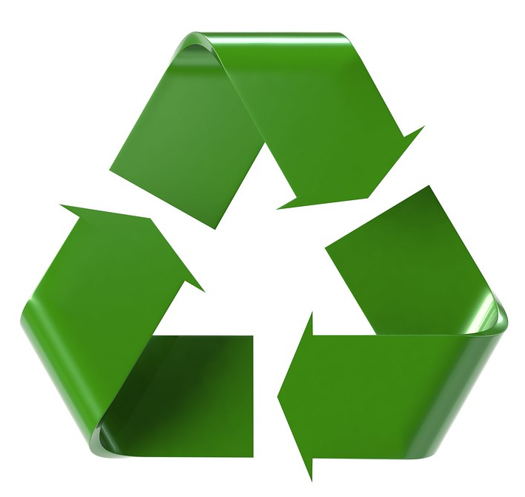
Återvinning
Pappersmuggar och papperstallrikar sorteras som pappersförpackning (tömda och synbart rena)
Plastmuggar sorteras som plastförpackning (tömda och synbart rena)
En engångsmatlåda i plast sorteras som plastförpackning, matlådor i papper samt bagasse sorteras som pappersförpackning
De flesta plast-matlådor är nu transparanta eller vita, vilket gör dem lättare att återvinna än svarta lådor.

Slide 13
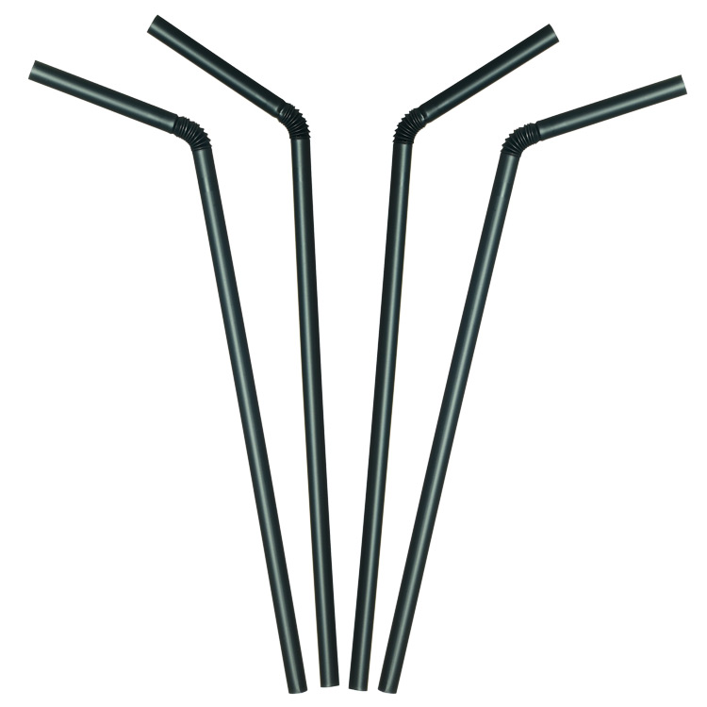
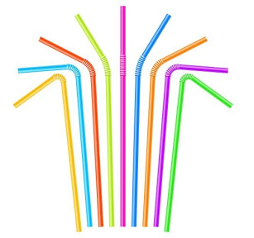
EU förbjuder vissa artiklar
EU har förbjudit sugrör och bestick i plast från juli 2021. Därför finns inte detta att beställa från varuförsörjningen.
Det kommer även i fortsättningen finnas sugrör i papper och bestick i trä i sortimentet

Slide 14
Samverkan mellan regionerna i Dalarna, Sörmland, Uppsala, Västmanland och Örebro.

